Slide 1
Chapter 6
Process Synchronization

Slide 2
Module 6: Process Synchronization
배경(Background)
임계 구역 문제(The Critical-Section Problem)
피터슨의 해결방안(Peterson’s Solution)
동기화 하드웨어(Synchronization Hardware)
세마포(Semaphores)
고전적인 동기화 문제들
(Classic Problems of Synchronization)
모니터(Monitors)
동기화 사례(Synchronization Examples)
원자적 트랜잭션(Atomic Transactions)
Notes:
원자적 트랜잭션 : all or nothing.
원자성(Atomicity)은 트랜잭션과 관련된 작업들이 모두 수행되었는지 아니면 모두 실행이 안되었는지를 보장하는 능력이다. 자금 이체는 성공할 수도 실패할 수도 있지만 원자성은 중간 단계까지 실행되고 실패하는 일은 없도록 하는 것이다.

Slide 3
Background
협력적 프로세스
  시스템 내에서 실행중인 다른 프로세스의 실행에 영향을 주거나 영향을 받는 프로세스
  논리 주소 공간(코드와 데이터)을 직접 공유하거나, 단지 파일에 의해서 데이터 공유가 허용됨
  공유 데이터(Shared Data)에 대한 동시 접근(Concurrent Access)은 데이터의 비 일관성(Inconsistency) 문제를 발생시킴
논리 주소 공간(코드와 데이터)을 공유하는 협력적 프로세스 또는 쓰레드간에서 질서 있는 실행에 대한 보장이 필요함
☞ 데이터 일관성을 유지하는 다양한 메커니즘이 필요
경쟁 상황(Race Condition)
  동시에 여러 개의 쓰레드가 동일한 자료를 접근하여 조작하고, 그 실행 결과가 접근이 발생한 특정 순서에 의존하게 되는 상황
  경쟁 상황으로부터의 보호를 위해서
    한 순간에 하나의 쓰레드만 변수 Count를 조작하도록 보장
    쓰레드에 대한 어떤 형태의 동기화가 반드시 필요

Slide 4
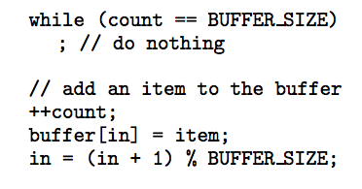
Producer
생산자

Slide 5
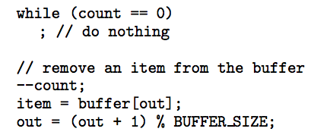
Consumer
소비자

Slide 6
Race Condition
count++는 다음과 같은 기계어로 구현될 수 있음(생산자)
register1 = count
register1 = register1 + 1
count = register1
count--는 다음과 같은 기계어로 구현될 수 있음(소비자)
register2 = count
register2 = register2 - 1
count = register2
현재 ‘count = 5’ 이고, 문장이 병행 실행된다고 가정하면, 앞에서 제시한 저 수준의 문장을 임의의 순서로 뒤섞어 순차적으로 수행하는 것과 동등
  S0: producer execute register1 = count {register1 = 5}
  S1: producer execute register1 = register1 + 1 {register1 = 6}
  S2: consumer execute register2 = count {register2 = 5}
  S3: consumer execute register2 = register2 - 1 {register2 = 4}
  S4: producer execute count = register1 {count = 6 }
  S5: consumer execute count = register2 {count = 4}

Slide 7
Example of a Race Condition
CPU1
CPU2
P1
P2
Memory
X = X + 1;
X == 2
X = X – 1;
Load R1, X
Inc R1
Store X, R1
Load R2, X
Dec R2
Store X, R2
<Interleaved Execution을 실행하면?>

Slide 8
The Critical-Section Problem
N개의 프로세스가 공유 데이터를 사용하기 위해서 경쟁
각 프로세스는 공유 데이터가 접근되는 임계 구역(Critical Section)이라는 코드 세그먼트를 갖고 있음
문제(Problem)
  한 프로세스가 임계 구역에서 실행할 때, 다른 프로세스들은 임계구역에서 실행이 허락되지 않도록 보장해야 함
CPU1
CPU2
P1
P2
Memory
X = 2
P1
X = X + 1;
:
P2
X = X – 1;
:

Slide 9
Critical-Section Problem
경쟁 상황(Race Condition)
  동시에 여러 개의 프로세스가 동일 자료를 접근해 조작하고, 그 실행 결과가 접근이 발생한 특정 순서에 의존하는 상황
임계 구역(Critical Section)
  다른 프로세스와 공유하는 변수의 변경, 또는 테이블 갱신, 파일을 쓰거나 하는 등의 작업을 수행하는 코드 부분
진입 구역(Entry Section)
  각 프로세스가 자신의 임계 구역으로 진입하기 위해서 허가 요청을 구현하는 코드 부분
출구 구역(Exit Section)
  임계 구역 뒤에 따라오는 코드 부분
나머지 구역(Remainder Section)
  코드의 나머지 부분들을 총칭

Slide 10
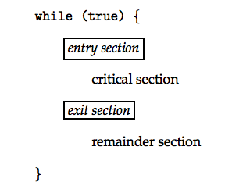
Structure of a Typical Process
(진입 구역)
(임계 구역)
(출구 구역)
(나머지 구역)
<전형적인 프로세스 P_{i}의 일반적인 구조>

Slide 11
Solution to Critical-Section Problem
상호 배제(Mutual Exclusion)
  만약, 프로세스 P_{i}가 자신의 임계 구역에서 실행된다면, 다른 프로세스들은 임계 구역에서 실행될 수 없음
진행(Progress)
  임계 구역에서 실행되는 프로세스가 없고, 임계 구역으로 진입하려고 하는 프로세스들이 있다면, 이런 프로세스들만 다음에 누가 그 임계 구역으로 진입할 수 있는 지를 결정하는데 참여할 수 있으며, 이 선택은 무한히 연기될 수 없음
한정된 대기(Bounded Waiting)
  프로세스가 임계 구역에 진입하려는 요청을 한 후부터 그 요청이 허용될 때까지 다른 프로세스들이 임계 구역에 진입하도록 허용되는 횟수에 한계가 있어야 함
  이 한계는 임의의 한 프로세스의 기아(Starvation) 현상을 예방
  각 프로세스가 0 이 아닌 속도로 실행되는 것을 가정하며, n개의 프로세스들 간의 상대적인 속도에 대한 가정은 하지 않음

Slide 12
Initial Attempts to Solve Problem
두 개의 서로 다른 프로세스들 P₀과 P₁의 행동을 조정
프로세스 P_{i}의 일반적인 구조(다른 프로세스 P_{j}) (j = 1-i)
각 프로세스
do {
entry section
critical section
exit section
remainder section
} while (1);
프로세스는 자신의 수행을 동기화하기 위해서 공용 변수를 공유하도록 허용함

Slide 13
Peterson’s Solution
임계 구역과 나머지 구역을 번갈아가며 실행하는 2개의 프로세스로 한정
LOAD와 STORE 명령어가 원자적(Atomic)이라 가정. 즉, 명령어 실행 도중에는 인터럽트 당하지 않음
두 프로세스가 공유하는 2개의 변수가 필요
  int turn;
  Boolean flag[2]
변수 turn은 임계 구역으로 진입할 순번을 나타냄
  turn = i 라면, 프로세스 P_{i} 가 임계 구역에서 실행될 수 있음
flag 배열은 프로세스가 임계 구역으로 진입할 준비가 되었다는 것을 나타냄
  flag[i] = true, P_{i}가 임계 구역에 진입할 준비가 되었다는 것을 나타냄

Slide 14
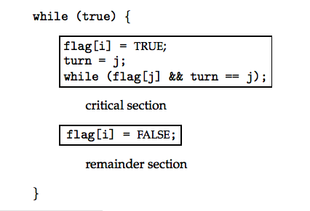
Algorithm for Process P_{i}
(임계구역)
<피터슨의 해결안에서 프로세스 P_{i}의 구조>

Slide 15
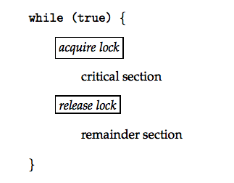
Critical Section Using Locks
<락을 사용한 임계 구역 문제의 해결책>

Slide 16
Synchronization Hardware
많은 종류의 기계들이 특별한 H/W 명령어들을 제공
단일 처리기 환경
  공유 변수가 변경되는 동안 인터럽트 발생을 허용하지 않음으로써 해결
  명령어 순서가 선점없이 순차적으로 실행됨을 확신할 수 있음
  이 해결책은 다중 처리기 환경에서는 적용할 수 없음
    다중 처리기 상에서 인터럽트의 불능화는 메시지가 모든 처리기에 전달되게 하기 때문에 상당한 시간을 소비
    이러한 메시지 전달은 각 임계 구역에 진입하는 것을 지연시켜, 시스템 효율을 떨어뜨림
현대 기계들은 특별한 H/W 명령들을 제공
  Atomic(원자적) = 인터럽트되지 않는 하나의 단위
    한 워드의 내용을 검사하고, 변경 또는
    두 워드의 내용을 원자적으로 교환할 수 있도록 함

Slide 17
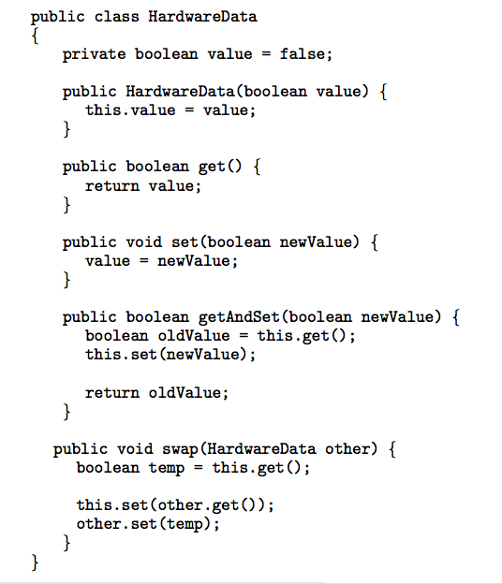
Data Structure for Hardware Solutions

Slide 18
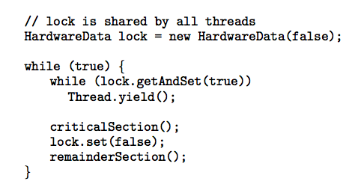
Solution using GetAndSet

Slide 19
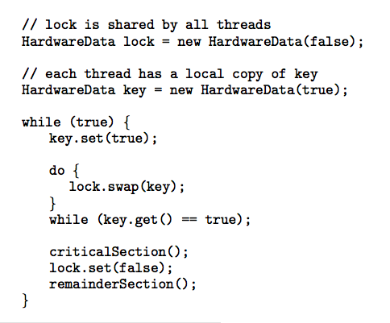
Solution using Swap

Slide 20
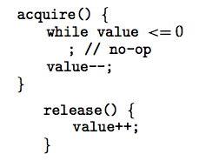
Semaphore
H/W를 기반으로 한 다양한 해결책은 응용 프로그래머가 사용하기에 복잡함
세마포 S : 동기화 도구
정수 변수로서, 2개의 표준 원자적 연산으로만 접근 가능
  acquire( ) 와 release( ) 연산 (wait( ) 연산과 signal( ) 연산)
  원래 P( ) 연산(검사하다)과 V( ) 연산(증가하다)에서 유래함
wait( ) 연산과 signal( ) 연산 수행시, 세마포어의 정수 값을 변경하는 연산은 반드시 분리되지 않고, 수행되어야 함

Slide 21
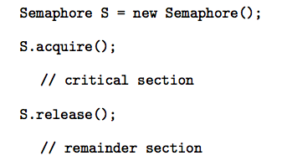
Semaphore as General Synchronization Tool
카운팅(Counting) 세마포
  카운팅 세마포의 값은 제한 없는 영역을 가짐
이진(Binary) 세마포
  이진 세마포의 값은 0과 1사이의 값만 가능
  상호 배제(Mutual Exclusion)를 제공하는 락(Lock)이기 때문에 ‘뮤텍스 락(Mutex Locks)’이라고도 함

Slide 22
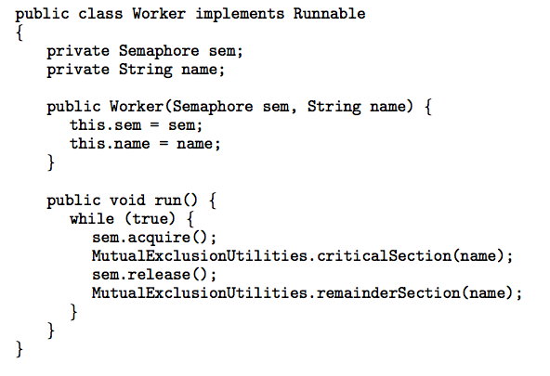
Java Example Using Semaphores

Slide 23
Semaphore Implementation
같은 세마포에 대해 두 프로세스가 동시에 wait( ), signal( ) 연산을 실행할 수 없도록 반드시 보장해야 함
이런 상황은 ‘임계 구역 문제’에 해당함
  단일 처리기 환경
    단순히 wait( ), signal( ) 연산이 실행되는 동안 인터럽트를 금지시킴으로써 해결
  다중 처리기 환경(SMP 시스템)
    wait( ), signal( ) 연산이 원자적으로 실행되는 것을 보장하기 위해서 ‘스핀락(spinlock)’과 같은 다른 락킹 기법을 제공해야 함
  wait( ), signal( ) 연산의 정의에서는 ‘바쁜 대기’를 사용
    바쁜 대기는 wait( ), signal( ) 연산의 임계 구역에만 국한시킴
    이 구역은 매우 짧음(약, 10개의 명령을 넘지 않음)
    따라서 임계 구역은 거의 항상 비어 있으며, 바쁜 대기는 드물게 발생하며, 발생하더라도 그 시간이 아주 짧음
    임계 구역이 매우 길거나, 거의 항상 점유되어 있는 응용 프로그램들을 갖는 환경에서의 사용은 매우 비효율적임

Slide 24
Semaphore Implementation with no Busy waiting
세마포 정의의 주된 단점
  ‘바쁜 대기(Busy Waiting)’를 요구한다는 점
  다중 프로그래밍 시스템에서 바쁜 대기는 다른 프로세스들이 생산적으로 사용할 수 있는 CPU 시간을 낭비하게 됨
따라서 세마포 연산의 정의를 변경
  바쁜 대기 대신에 프로세스가 자신을 봉쇄시킬 수 있도록 함
  2개의 연산으로 정의
    block( ) : 봉쇄 연산은 프로세스를 세마포에 연관된 대기 큐에 넣고, 프로세스의 상태를 대기 상태로 전환
    wakeup( ) : 프로세스의 상태를 대기 상태에서 준비 완료 상태로 변경. 그리고 프로세스는 준비 완료 큐에 넣어짐
    각 세마포는 한 개의 ‘정수 값’과 ‘프로세스 리스트(List)’를 가짐
    프로세스가 세마포를 기다려야 한다면, 이 프로세스는 세마포 리스트에 추가됨

Slide 25
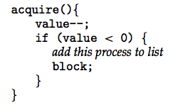
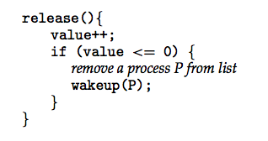
Semaphore Implementation with no Busy waiting
wait( ) 연산의 재정의
signal( ) 연산의 재정의

Slide 26
Semaphore Implementation with no Busy waiting
block( ) 연산은 자기를 호출한 프로세스를 중지시킴
wakeup(P) 연산은 봉쇄된 프로세스 P의 실행을 재개시킴
이들 두 연산은 OS의 기본적인 시스템 호출로 제공됨
바쁜 대기를 가진 세마포의 고전적인 정의에 의하면, 세마포 값은 음수를 가질 수 없으나, 이처럼 구현할 경우, 음수 값을 가질 수 있음
세마포 값이 음수일 경우, 그 절대값은 세마포를 대기하고 있는 프로세스들의 수를 나타냄
struct
semaphore S:
value: 0
L
PCB
PCB
PCB

Slide 27
Which is better?
비교
  Busy-wait vs. Block-wakeup
  Block-wakeup Overhead vs. Critical Section 길이
임계 구역이 매우 짧을 경우
  임계 구역은 거의 항상 비어있으며, 바쁜 대기는 드물게 발생하며, 발생하더라도 그 시간이 매우 짧음
임계 구역이 매우 길거나, 거의 항상 점유되어 있는 응용 프로그램을 갖는 경우
  바쁜 대기는 극도로 비효율적임

Slide 28
Deadlock and Starvation
교착 상태(Deadlock)
  대기 큐를 가진 세마포를 구현하면, 두 개 이상의 프로세스들이 단지, 대기 중인 프로세스들 중 하나에 의해서만 야기될 수 있는 사건을 무한히 기다리는 상황이 발생할 수 있음
  ☞ 이런 상태를 ‘교착 상태(Deadlock)’ 라고 함
각각 1로 설정된 세마포 S와 Q를 접근하는 시스템을 가정
P₀ P₁
P(S); P(Q); 하나씩 차지
P(Q); P(S); 상대방 것을 요구
 
V(S); V(Q); 여기와야 Release 함
V(Q); V(S);
기아(Starvation), 무한 봉쇄(Indefinite Blocking)
  프로세스들이 세마포에서 무한히 대기하는 것
  무한 봉쇄는 세마포와 연관된 큐에 프로세스들을 LIFO 순서로 넣거나, 제거할 경우 발생할 수 있음

Slide 29
Classical Problems of Synchronization
한정된 버퍼 문제(Bounded-buffer Problem)
  생산자와 소비자 간의 동기화(Synchronization)
읽기-쓰기(Readers-Writers) 문제
☞ 스케줄링(Scheduling)
식사하는 철학자 문제(Dining-Philosophers Problem)
☞ 교착 상태(Deadlock)

Slide 30
Bounded-Buffer Problem
N개의 버퍼(Buffer)로 구성된 풀(Pool)이 있으며, 각 버퍼는 한 항목(Item)을 저장할 수 있다고 가정
  mutex 세마포: 버퍼 풀을 접근하기 위한 상호 배제 기능을 제공하며, 1로 초기화
  full 세마포: 꽉 찬 버퍼의 수로 0으로 초기화
  empty 세마포: 비어있는 버퍼의 수로 N 값으로 초기화
생산자 프로세스
  소비자를 위해 꽉 찬 버퍼를 생산
소비자 프로세스
  생산자를 위해 비어 있는 버퍼를 생산

Slide 31
Bounded-Buffer Problem
공유 데이터
semaphore full = 0, empty = n, mutex =1;
<생산자>
<소비자>
do { …
produce an item in nextp
…
P(empty);
P(mutex);
…
add nextp to buffer
…
V(mutex);
V(full);
} while (1);
do {
P(full)
P(mutex);
…
remove an item from buffer to nextc
…
V(mutex);
V(empty);
…
consume the item in nextc
…
} while (1);

Slide 32
Readers-Writers Problem
하나의 데이터베이스는 다수의 병행 프로세스들 간에 공유됨
이들 프로세스들 중 일부는 데이터베이스의 내용을 읽기만 하고, 어떤 프로세스들은 갱신(즉, 읽고 쓰기)하기를 원할 수 있음
두 가지 유형의 프로세스
  Readers: 데이터베이스 내용을 읽기만 할뿐 어떠한 업데이트도 실행하지 않음
  Writers: 데이터베이스에 대해 읽기와 쓰기를 실행
  두 reader가 동시에 공유 자료를 접근하더라도 문제없음
  그러나, 하나의 writer와 다른 쓰레드가 동시에 데이터베이스에 접근하면, 혼란이 야기될 수 있음
  ☞ 이러한 동기화 문제를 ‘Readers-Writers 문제’라고 함

Slide 33
Readers-Writers Problem
읽기-쓰기(Readers-Writers) 문제
  Writer가 공유 객체를 사용할 수 있는 허가를 아직 얻지 못했다면, 어느 Reader도 기다리게 해서는 안됨  Writer의 기아 가능성
  일단 Writer가 준비되면, 가능한 한 빨리 쓰기를 수행할 것을 요구. 즉 Writer가 객체를 접근하려고 기다리고 있다면, 새로운 Reader는 읽기를 시작하지 못함  Reader의 기아 가능성
첫 번째 문제에 대한 해결책
  공유 데이터(Shared Data)
    데이터 집합(Data Set)
    mutex 세마포는 1로 초기화
    db 세마포는 1로 초기화
    readerCount 정수는 0으로 초기화

Slide 34
Readers-Writers Problem
공유 데이터
semaphore mutex = 1, db = 1;
int readcount = 0
Writer
Reader
P(mutex);
readcount++; /* this is shared data */
if (readcount == 1) P(db); /* is writer in? */
/* no, block writer */
V(mutex);
…
reading is performed
…
P(mutex);
readcount--;
if (readcount == 0) V(db); /* last reader? */
/* enable writer */
V(mutex):
P(db);
…
writing is performed
…
V(db);
※ 기아 문제는?
기아를 고려하지 않음

Slide 35
Dining-Philosophers Problem
생각하고, 먹으면서 그들의 생애를 보내는 5명의 철학자들을 고려
  철학자들은 원형 테이블을 공유하며, 이 테이블은 각각 한 철학자에 속하는 5개의 의자로 둘러 쌓여 있음
  테이블 중앙에는 한 사발의 밥이 있고, 테이블에는 5개의 젓가락이 놓여 있음
  철학자가 생각할 때는 다른 동료들과 상호작용하지 않음
  때때로 철학자들은 배고파지고, 그러면 식사하기 위해서 자신에게 가장 가까이 있는 2개의 젓가락(자신의 왼쪽과 오른쪽)을 집으려고 시도함
  철학자는 한번에 한 개의 젓가락만 잡을 수 있으며, 이미 옆 사람의 손에 들어간 젓가락은 잡을 수 없음
  배고픈 철학자가 2개의 젓가락을 잡을 경우, 젓가락을 놓지 않고 식사를 함. 식사를 마치면, 젓가락 2개를 놓고 다시 생각에 빠짐

Slide 36

Dining-Philosophers Problem
공유 데이터(Shared Data)
  밥 사발(Bowl of Rice; 데이터 집합)
  chopStick[5] 세마포 원소들을 모두 1로 초기화

Slide 37
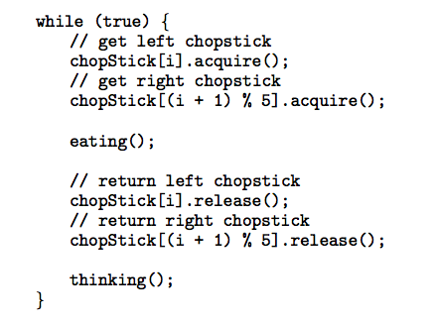
Dining-Philosophers Problem (Cont.)
철학자 i의 구조

Slide 38
Problems with Semaphores
교착상태를 야기할 가능성이 있음
  5명의 철학자 모두가 동시에 배가 고파서, 각자 자신의 왼쪽 젓가락만 잡을 경우, 서로가 영원히 기다려야 하는 상황(교착상태)이 발생
교착상태 해결책
  최대 4명의 철학자들만이 테이블에 동시에 앉도록 허용
    5 명 각자가 젓가락을 한 개씩만 갖는 상황은 없어짐
  비대칭적 해결안을 사용: 상황 의존적 코딩
    짝수 철학자: 오른쪽 젓가락을 먼저 집고, 다음에 왼쪽 젓가락을 잡음
    홀수 철학자 : 먼저 왼쪽 젓가락을 집고, 다음 오른쪽 젓가락을 잡음
  한 철학자가 젓가락 두 개를 모두 집을 수 있을 때만 젓가락을 집도록 허용
    젓가락을 반드시 임계 구역 안에서 집어야 함에 유의

Slide 39
Problems with Semaphores
코딩하기가 어려움
정확성을 입증하기 어려움
  에러가 재현되지 않음
  좀처럼 에러를 발견하기 힘듦
자발적인 협조를 요구
한번의 실수
  전체 시스템에 영향을 줌
임계 영역 문제를 해결하기 위해서 세마포를 부정확하게 사용했을 경우
  여러 가지 타입의 에러가 쉽게 발생함

Slide 40
Monitors
추상 데이터 타입(Abstract Data Type)의 안전한 공유를 허용하는 고수준 동기화 구조(High-level Synchronization Construct)
모니터 유형은 모니터 내부에서 상호 배제를 제공하는 프로그래머가 정의한 일련의 연산자를 제공
모니터 내에서 정의된 프로시저만이 프로시저 내에 지역적으로 정의된 변수와 자신의 형식 매개변수를 접근할 수 있음
모니터 구조는 모니터 안에 항상 하나의 프로세스만이 활성화 되도록 보장해 줌
Notes:
추상적 자료형(Abstract Data Type, 줄여서 ADT)은 자료들과 그 자료들에 대한 연산들을 명기한 것이다. 추상적 자료형은 구현 방법을 명시하고 있지 않다는 점에서 자료 구조와 다르다. 비슷한 개념의 추상적 자료 구조는 각 연산의 시간 복잡도를 명기하고 있지만 추상적 자료형에서는 이것조차 명기하지 않는다.

Slide 41
Syntax of a Monitor
monitor monitor-name
{
shared variable declarations
procedure body P1 (…) {
. . .
}
procedure body P2 (…) {
. . .
}
{
initialization code (…)
}
}
Private Data
Public Methods
<모니터의 문법>

Slide 42

Schematic View of a Monitor
공유 자료
연산들
초기화 코드
<모니터 구조>

Slide 43
Condition Variables
프로세스가 모니터 안에서 대기하도록 허용하기 위해 조건 변수(Condition Variable)는 다음과 같이 정의
condition x, y;
조건 변수는 wait( )와 signal( ) 연산에 의해서만 사용됨
  연산: x.wait( );
  이 연산을 호출하는 프로세스는 다른 프로세스가 아래의 연산을 호출할 때까지 일시 중단됨
  연산: x.signal( );
  정확히 하나의 프로세스만 재개
  만일, 조건 x와 연관되어 일시 중단된 프로세스 Q가 있다고 가정하면, (즉, P는 x.signal, Q는 x.wait - 2가지 가능성이 존재)
    시그널-후-대기(Hoare): P는 Q가 모니터를 떠날 때까지 기다리거나 또는 다른 조건을 기다림  추천 방법
    시그널-후-계속: Q는 P가 모니터를 떠날 때까지 기다리거나 또는 다른 조건을 기다림
  만약, 중단된 프로세스가 없으면, signal( ) 연산은 아무런 효과가 없음

Slide 44

Monitor with Condition Variables
<조건 변수를 갖는 모니터>

Slide 45
Solution to Dining Philosophers
식사하는 철학자 문제에 대한 해결안
  젓가락의 분배는 모니터 dp에 의해 제어됨
  각 철학자는 식사하기 전에 pickup( ) 연산을 반드시 호출해야 함
  이 행동은 철학자 프로세스의 일시 중단을 낳을 수도 있음
  연산이 성공적으로 끝나면, 철학자는 식사할 수 있음
  식사를 마친 후, 철학자는 putdown( ) 연산을 호출
이웃한 두 철학자가 동시에 식사하지 않는다는 것을 보장
또한 교착 상태가 발생하지 않는다는 것을 보장

Slide 46
Solution to Dining Philosophers (cont)
monitor dining_philosopher
{
enum {thinking, eating,
hungry(3rd state)} state[5];
condition self[5]; /* wait here */
void pickup(int i) {
state[i] = hungry; /* 3rd state */
test(i);
if (state[i] != eating)
self[i].wait( ); /* wait here */
self[(i+1)%5].wait(); /*wait here*/
}
void putdown(int i) {
state[i] = thinking;
// 왼쪽과 오른쪽 이웃을 검사함
test((i+4) % 5); /* if L is waiting */
test((i+1) % 5);
}
void test(int i) {
if ( (state[(i + 4) % 5] != eating) &&
(state[i] == hungry) &&
(state[(i + 1) % 5] != eating) ) { /OK/
state[i] = eating;
self[i].signal( ); /* wakeup Pi */
self[(i+1)%5].signal( ); /* wakeup Pi */
} /* used for putdown L & R */
}
void init( ) {
for (int i = 0; i < 5; i++)
state[i] = thinking;
}
}
Each Philosopher:
{ pickup(i);
eat( );
putdown(i);
think( );
} while(1)

Slide 47
Solution to Dining Philosophers (cont)
putdown, ...0
entry
queue
pickup,
condition
variable
queue
self[1]
shared
data
self[2]
…
operations
pickup( )
putdown( )
test( )

Slide 48
Synchronization Examples
Solaris 동기화
Windows XP의 동기화
Linux 동기화
Pthreads 동기화

Slide 49
Solaris Synchronization
솔라리스는 실시간 컴퓨팅, 다중 쓰레딩과 다중 처리기를 지원하도록 설계됨
임계 구역 접근을 제어하기 위해서 ‘적응적 mutexes’와 ‘조건 변수’, ‘세마포’, 그리고 ‘Readers-Writers Lock’을 제공
적응적(Adaptive) 뮤텍스(mutex) 락
  모든 임계 데이터 아이템에 대한 접근을 보호함(짧은 임계 구역에서 사용) (자료가 잠겨있는 경우, 둘 중 하나 선택. ‘Spin’ 또는 ‘Block(Sleep)’)
읽기-쓰기 락(Readers-Writers Lock)
  읽기 전용으로 자주 접근되는 데이터를 보호하기 위해서 많이 사용됨
  동시 읽기가 가능하므로 세마포보다 유리함(긴 임계구역에서 사용)
‘Turnstiles’은 쓰레드들이 ‘Readers-Writers Lock’이나 ‘적응적 뮤텍스(mutex)’를 기다릴 때, 쓰레드들을 순서대로 해주기 위해서 사용함
  ‘Turnstiles’이란 락 때문에 봉쇄된 쓰레드들을 수용하는 큐(Queue) 구조(Sleep Queue를 관리하고, 락 가용시 Wakeup 동기화)
Notes:
회전식 문

Slide 50
Windows XP Synchronization
윈도우 XP는 실시간 응용과 다중 처리기 지원을 제공하는 ‘다중 쓰레드 커널’임
커널이 단일처리기에서 전역 정보를 접근할 때는 인터럽트 핸들러가 동일한 전역 정보를 접근하지 못하도록 하기 위해 인터럽트를 잠시 동안 못 걸리게 Mask 시킴
다중처리기 시스템에서는 ‘스핀락(Spinlocks)’을 써서 전역 정보에 대한 접근을 통제함
  효율성을 위해서 짧은 코드에 대해서만 ‘스핀락’을 사용
커널 외부에서 쓰레드 동기화를 제공하기 위해서 ‘디스패처 객체(Dispatcher Objects)’를 제공
  ‘디스패처 객체’는 ‘mutex’와 ‘세마포’나 ‘사건(event)’ 및 ‘타이머’를 포함한 다양한 기법에 맞추어 동기화할 수 있음
‘사건(event) 객체’는 조건 변수와 유사한 동기화 객체
  기다리는 조건이 만족되면, 대기중인 하나의 쓰레드에게 통보(Notify)해 줌

Slide 51
Linux Synchronization
Linux 커널
  리눅스 커널 2.6 버전 이전에는 비선점 커널이었음
  지금의 커널은 완전히 선점이 가능하며, 따라서 커널 모드에서 실행 중일 경우에도 태스크는 선점될 수 있음
Linux 커널의 락킹 기법
  세마포(Semaphores)
  스핀락(Spinlock)
    SMP 시스템에서 기본적인 락킹 기법은 ‘스핀락’이며, 스핀락이 단지 짧은 시간 동안만 소유되도록 설계됨
    단일처리기에서는 스핀락을 획득하는 것이 아니라 커널이 선점을 불가능하게 함
  ‘스핀락’은 락이 짧은 시간 동안만 유지될 때 사용되며, 락이 오랜 시간 동안 유지되어야 한다면, ‘세마포어’를 사용하는 것이 적절함

Slide 52
Pthreads Synchronization
Pthreads API는 프로그래머가 사용할 수 있으며, 특정 커널의 일부분이 아님
Pthreads API의 동기화 기법
  뮤텍스 락(Mutex Locks)
    Pthreads에서 사용할 수 있는 가장 기본적인 동기화 기법
    코드의 임계구역을 보호하기 위해 사용
  조건 변수(Condition Variables)
  읽기-쓰기 락(Read-write Locks)
  Pthreads API의 다른 확장 기능으로는 세마포(Semaphore) 제공, 또는 스핀락(Spinlock)을 포함

Slide 53
Atomic Transactions
자료의 저장, 검색과 함께 자료의 일관성은 종종 데이터베이스 시스템과 관련된 문제
  최근 운영체제에 데이터베이스 관련 기술을 도입하려는 많은 관심
시스템 모델(System Model)
  시스템에서 어떻게 원자성을 보장해 줄 것인가?
로그 기반 복구(Log-based Recovery)
검사점(Checkpoints)
동시 수행 원자적 트랜잭션(Concurrent Atomic Transactions)
Notes:
트랜잭션(transaction)은 ATM, 데이터베이스 등의 시스템에서 사용되는 쪼갤 수 없다는 업무처리의 단위이다.
영어 낱말 transaction은 거래를 뜻한다. 예를 들어 돈을 주었는데 물건을 받지 못한다면, 그 거래는 이루어지지 못하고 원상태로 복구되어야 한다. 이와 같이 쪼갤 수 없는 하나의 처리 행위를 원자적 행위라고 한다. 여기서 쪼갤 수 없다는 말의 의미는 실제로 쪼갤 수 없다기보다는 만일 쪼개질 경우 시스템에 심각한 오류를 초래할 수 있다는 것이다. 이러한 개념의 기능을 ATM 또는 데이터베이스 등의 시스템에서 제공하는 것이 바로 트랜잭션이다.
트랜잭션은 사용자가 시스템에 요구를 시작하여 시스템 내의 처리, 시스템에서 사용자에게 응답하는 모든 처리를 포함한다. 이러한 트랜잭션이 충족해야 하는 기술적인 요건은 ACID(원자성, 일관성, 독립성, 지속성)가 있다.

Slide 54
System Model
임계구역의 상호배제는 임계구역이 원자적으로 수행되는 것을 보장
  2개의 임계구역이 동시에 병렬로 수행된다고 하더라도 그 결과는 마치 이 2개를 한번에 하나씩 순차적으로 수행시킨 것과 같게 됨
자료의 저장, 검색과 함께 자료 일관성은 종종 데이터베이스 시스템과 관련된 문제
  최근에는 운영체제에 데이터베이스 관련기술을 도입하는 일에 대한 관심이 급증하고 있음
트랜잭션(Transaction): 하나의 논리적인 기능을 수행하는 명령(또는 연산)의 집합
  디스크 내 파일 형태로 존재하는 자료 항목들을 접근하고 갱신하는 프로그램의 단위
  우리 관점에서 보면, 단순히 일련의 read 및 write로 구성된 연산
  이러한 일련의 read/write 연산은 완료(Commit)로 끝나든가 철회(Abort)로 끝나게 됨
  철회된 트랜잭션은 시작 이전의 값들로 복원시켜 주기 위해 롤백(Roll Back)해야 함 ⇨ 원자성 보장을 위해 시스템이 책임지고 해줘야 할 부분
Notes:
트랜잭션(transaction)은 ATM, 데이터베이스 등의 시스템에서 사용되는 쪼갤 수 없다는 업무처리의 단위이다.
영어 낱말 transaction은 거래를 뜻한다. 예를 들어 돈을 주었는데 물건을 받지 못한다면, 그 거래는 이루어지지 못하고 원상태로 복구되어야 한다. 이와 같이 쪼갤 수 없는 하나의 처리 행위를 원자적 행위라고 한다. 여기서 쪼갤 수 없다는 말의 의미는 실제로 쪼갤 수 없다기보다는 만일 쪼개질 경우 시스템에 심각한 오류를 초래할 수 있다는 것이다. 이러한 개념의 기능을 ATM 또는 데이터베이스 등의 시스템에서 제공하는 것이 바로 트랜잭션이다.

Slide 55
Types of Storage Media
저장 장치의 종류
  휘발성 저장 장치(Volatile Storage)
    이 장치에 저장된 정보는 시스템이 고장 나면 사라짐. 속도가 빠름
    예: 주기억 장치, 캐시
  비휘발성 저장 장치(Nonvolatile Storage)
    이 장치에 저장된 정보는 시스템이 고장 나더라도 보존됨
    예: 디스크나 자기 테이프
  안전 저장 장치(Stable Storage)
    결코 손실되는 일이 없음
    이러한 신뢰성을 가지기 위해서는 똑같은 정보를 여러 대의 디스크에 중복해서 기록시켜 놓아야 하고, 그 정보를 갱신할 때에는 미리 정의된 신중한 방식에 따라 갱신해야 함
중요한 문제는 시스템 고장으로 인한 자료 손실 가능성이 있는 비휘발성 저장 장치 환경하에서 어떻게 트랜잭션의 원자성을 보장해 주느냐?

Slide 56
Log-Based Recovery
한 방법은 트랜잭션에 의해 접근된 자료에 가해지는 모든 변경 내역을 안전 저장 장치에 기록해 놓는 것
가장 많이 사용되는 기법은 로그 우선 쓰기(Write-ahead Logging)
  시스템은 안전 저장 장치에 ‘로그(Log)’라고 불리는 자료 구조를 유지하며, 각 로그 레코드는 트랜잭션의 하나의 쓰기 연산을 설명하고, 다음과 같은 필드를 가짐
    트랜잭션 이름(Transaction Name)
    자료 항목 이름(Data Item Name)
    이전 값(Old Value)
    새로운 값(New Value)
  이외에도 트랜잭션 처리 중에 발생하는 트랜잭션의 시작, 완료 또는 철회 등의 사건 기록을 위한 특별 로그 레코드가 존재
  트랜잭션 T_{i}가 시작하기 전에 <T_{i} starts>라는 레코드가 로그에 써짐
  T_{i}가 완료를 하면, <T_{i} commits> 레코드가 로그에 기록됨
로그 정보는 안전 저장 장치에 해당 로그 레코드를 기록하기 전에는 자료 항목에 대한 실제 갱신을 허용하지 않음

Slide 57
Log-Based Recovery Algorithm
로그를 사용하면, 비휘발성 저장 장치 자체의 정보 손실을 야기하지 않는 어떠한 고장도 처리할 수 있음
복구 알고리즘은 2개의 프로시저를 사용
  undo(T_{i})는 T_{i}가 갱신한 모든 자료 항목 값들을 T_{i}가 시작되기 이전의 값으로 되돌려 놓음
  redo(T_{i})는 T_{i}가 갱신한 모든 자료 항목에 새로운 값들을 넣음
undo(T_{i})와 redo(T_{i}) 연산은 반드시 아이뎀포텐트(Idempotent)해야 함
  이 연산을 여러 번 수행해도 한번 수행한 것과 동일한 결과를 초래한다는 의미
시스템 고장이 발생하면, 로그를 보면서 redo될 트랜잭션과 undo될 트랜잭션을 결정하여 갱신된 모든 자료 항목의 상태를 복구함
  트랜잭션의 분류 작업
    로그에 <T_{i} starts> 레코드는 있지만, <T_{i} commits> 레코드가 없다면, 트랜잭션 T_{i}는 undo(T_{i}) 됨
    로그에 <T_{i} starts>와 <T_{i} commits>라는 2개의 레코드가 다 있다면, 트랜잭션 T_{i}는 redo(T_{i}) 됨

Slide 58
Checkpoints
시스템 고장이 일어나면, 로그를 보면서 redo 해야 할 트랜잭션과 undo 해야 할 트랜잭션을 결정(두 가지 문제점이 있음)
  검색 작업에 시간이 너무 많이 소모됨
  로그가 redo 하라고 지목하는 대부분의 트랜잭션들은 이미 실제 자료 항목도 갱신한 상태이기 때문에 복구 시간만 길어질 뿐임
  ☞ 이러한 불필요한 오버헤드를 줄이기 위해 ‘검사점(Checkpoint)’ 개념 도입
검사점 수행(Checkpoint Scheme)
  그 때까지 휘발성 저장장치에 있던(보통은 주 메모리) 로그 데이터들을 모두 안전 저장장치로 출력
  그 때까지 휘발성 저장장치에서 변경된 모든 자료 항목들을 안전 저장장치로 출력
  <checkpoint>라는 로그 레코드를 안전 저장 장치로 출력
로그의 <checkpoint> 레코드는 시스템 복구 작업을 보다 능률적으로 만들어 줌

Slide 59
Checkpoints
시스템 고장이 일어나면, 복구 루틴은 가장 최근 검사점이 수행되기 전에 수행을 시작했던 가장 최근의 트랜잭션 T_{i}를 결정하기 위하여 로그를 조사함
로그를 거꾸로 조사하면서 먼저 첫 번째 <checkpoint> 레코드를 찾고, 다시 <T_{i} start> 레코드를 찾음
그러한 트랜잭션 T_{i}를 알아내면, 그 T_{i}와 T_{j} 이후에 시작된 모든 트랜잭션에 대해서만 redo와 undo를 적용하면 됨
요구되는 복구작업
  T에 속한 모든 T_{k}에 대해 <T_{k} commits>가 로그에 기록되어 있으며, redo(T_{k})를 수행시켜 줌
  T에 속한 모든 T_{k}에 대해 <T_{k} commits>가 로그에 기록되어 있지 않으며, undo(T_{k})를 수행시켜 줌

Slide 60
Concurrent Transactions
각 트랜잭션은 원자적이기 때문에 여러 트랜잭션을 병렬로 수행시키면 그 결과는 이 모든 트랜잭션을 어떤 임의의 순서에 따라 하나씩 차례로 순차적으로 수행시킨 것과 같아야 함
  이러한 특성을 ‘직렬가능성(Serializability)’이라고 함
이것은 각 트랜잭션을 임계 구역 내에서 수행하게 함으로써 달성될 수 있음
  모든 트랜잭션들은 뮤텍스라고 하는 초기값을 1로 가지는 세마포를 공유
  어떤 트랜잭션이 수행을 시작하려면, 그 첫 번째 연산은 wait(mutex)이어야 함. 트랜잭션이 완료되거나 철회되고 난 다음에는 signal(mutex)를 수행
  원자성은 보장되나, 너무 경직된 해법
많은 경우에 직렬가능성을 유지하면서 트랜잭션의 수행을 중첩시킬 수 있음  동시성 제어 알고리즘(Concurrency-control Algorithms)

Slide 61
Serializability
어떤 시스템에서 2개의 자료 항목 A와 B가 있고,
2개의 트랜잭션 T₀와 T₁가 있어 이들은 모두 A와 B를 읽고 쓴다고 가정
트랜잭션들이 T₀, T₁ 순서로 원자적으로 수행됨
이러한 수행 순서가 스케줄(Schedule)이라 불림
각 트랜잭션들이 원자적으로 수행되는 스케줄을 ‘직렬 스케줄(Serial Schedule)’이라고 부름
N개의 트랜잭션이 있다면, N!개의 유효한 직렬 스케줄이 존재함

Slide 62

Schedule 1: T₀ then T₁
<스케줄1: T₀ 후에 T₁이 수행되는 직렬(Serial) 스케줄>

Slide 63
Nonserial Schedule
‘비직렬 스케줄(Nonserial Schedule)’은 두 개의 트랜잭션이 중첩되어 실행되는 것을 허용
  반드시 잘못된 스케줄은 아님
2개의 트랜잭션 T_{i}와 T_{j} 각각에 속한 연산 O_{i}와 O_{j}를 차례대로 수행시키는 스케줄 S를 가정
  O_{i}와 O_{j}가 동일한 자료 항목을 접근하며, 그 중 적어도 하나가 쓰기 연산일 때, O_{i}와 O_{j}가 충돌(Conflict)한다고 얘기함
스케줄 S에서 O_{i}, O_{j}가 인접해 나오는 연산이고, O_{i}, O_{j}가 서로 다른 트랜잭션에 속했으면서 O_{i}, O_{j}가 서로 충돌하지 않는다면,
  우리는 O_{i}, O_{j} 순서를 바꾸어 새로운 스케줄 S’를 만들 수 있음
스케줄 S에 있는 일련의 비충돌 연산들을 서로 스왑시켜줌으로써 직렬 스케줄 S’로 변환시켜 줄 수 있다면,
  “S가 충돌 직렬 가능(Conflict Serializable)하다”라고 말함

Slide 64

Schedule 2: Concurrent Serializable Schedule
<스케줄2: 동시 수행 직렬가능 스케줄
(Concurrent Serializable Schedule)>

Slide 65
Locking Protocol
각 자료 항목마다 락(Lock)을 두고, 각 트랜잭션이 일정한 락킹 프로토콜에 맞추어 락을 획득하고, 반납하도록 규정
  직렬가능성을 보장
자료 항목이 락(Locks)될 수 있는 모드
  공유(Shared): 트랜잭션 T_{i}가 자료 항목 Q에 대한 ‘공유모드(Shared-mode) 락’(S로 표기)을 가지고 있으면, T_{i}는 Q를 읽을 수 있지만 Q에 쓸 수는 없음
  독점(Exclusive): 트랜잭션 T_{i}가 자료항목 Q에 대한 ‘독점모드(Exclusive-mode) 락’(X라고 표기)을 가지고 있으면, T_{i}는 Q에 읽기와 쓰기를 모두 할 수 있음
트랜잭션은 자료항목 Q에 처리해야 할 작업 유형에 맞추어 적절한 모드의 락을 요청해야 함
자료항목 Q가 다른 트랜잭션에 의해 이미 락 되어 있다면, 락이 방출될 때까지 T_{i}는 기다려야 함(읽기-쓰기 알고리즘과 매우 유사)

Slide 66
Two-phase Locking Protocol
2단계 락킹(Two-phase Locking) 프로토콜은 직렬가능성(Serializability)을 보장해 주는 프로토콜의 하나
각 트랜잭션이 락과 언락(Unlock)을 2단계로 수행할 것을 요구함
  확장 단계(Growing Phase): 트랜잭션은 락을 새로 얻을 수 있지만, 얻었던 락을 반납해서는 안됨
  수축 단계(Shrinking Phase): 트랜잭션은 얻었던 락을 반납할 수는 있지만, 새로운 락을 얻어서는 안됨
단점: 교착상태(Deadlock) 문제로부터 자유롭지 못함

Slide 67
Timestamp-based Protocols
직렬가능한 순서를 결정하는 또 다른 방법은 미리 순서를 선택하는 방법임
  타임스탬프 순서(Timestamp-ordering) 기법
시스템의 각 트랜잭션 T_{i}마다 고유한 고정 타임스탬프 TS(T_{i})를 부여
  트랜잭션 T_{i}가 타임스탬프 TS(T_{i})를 부여 받았고, 나중에 T_{j}가 시스템에 들어오면, TS(T_{i}) < TS(T_{j})
  이 기법을 구현하는 간단한 2가지 방법
    시스템 클록(System Clock)의 값을 타임스탬프로 사용하는 방법
    논리적 카운터(Logical Counter)를 타임스탬프로 사용하는 방법
트랜잭션의 타임스탬프가 직렬가능성 순서를 결정
  만약 TS(T_{i}) < TS(T_{j})라면, 시스템은 생성된 스케줄이 T_{i}를 처리한 후 T_{j}를 처리하는 직렬 스케줄과 동등하도록 보장해 주어야 함

Slide 68
Timestamp-based Protocol Implementation
이 방식을 구현하려면, 각 자료 항목 Q마다 2개의 타임스탬프를 부여
  W-timestamp(Q): write(Q)를 성공적으로 수행한 트랜잭션의 타임스탬프 중 가장 큰 값을 나타냄
  R-timestamp(Q): read(Q)를 성공적으로 수행한 트랜잭션의 타임스탬프 중 가장 큰 값을 나타냄
  타임스탬프들은 새로운 read(Q)나 write(Q)가 실행될 때마다 갱신됨
타임스탬프 순서 프로토콜(Timestamp-ordering Protocol)은 모든 충돌하는 읽기(read)나 쓰기(write) 연산들이 타임스탬프 순서에 의해 실행되는 것을 보장
트랜잭션 T_{i}가 read(Q)를 요청했다고 하면,
  TS(T_{i}) < W-timestamp(Q) 이면, T_{i}가 이미 겹쳐쓰기된 Q 값을 읽고자 한다는 뜻임
    따라서 read 연산은 거부되고, T_{i}는 롤백(Roll Back)됨
  TS(T_{i}) ≥ W-timestamp(Q) 이면,
    read 연산이 수행되고, R-timestamp(Q)는 R-timestamp(Q)와 TS(T_{i})중 큰 값으로 지정됨

Slide 69
Timestamp-ordering Protocol
트랜잭션 T_{i}가 write(Q)를 요청했다고 하면,
  TS(T_{i}) < R-timestamp(Q) 이면, T_{i}가 생성하는 Q 값이 이미 과거에 필요했었고, T_{i}는 이 값이 생성되지 않을 것이라고 가정했음을 뜻함
    따라서 write 연산 요청은 거부되고, T_{i}는 롤백(Roll Back)됨
  TS(T_{i}) < W-tiimestamp(Q) 이면, T_{i}는 이미 소용없게 된 값을 Q에 쓰려고 하는 것을 뜻함
    따라서 write 연산은 거부되고, T_{i}는 롤백(Roll Back)됨
  기타의 경우에는 write 연산이 실행됨
일단 read나 write 연산을 요청했다가 롤백된 트랜잭션 T_{i}는 새 타임스탬프가 배정되고, 처음부터 다시 시작
타임스탬프 프로토콜은 충돌 직렬가능성을 보장하며, 교착상태를 유발하지 않음(이 프로토콜에서는 트랜잭션들이 서로를 기다리는 일이 없기 때문임)

Slide 70

Schedule Possible Under Timestamp Protocol
<스케줄 3: 타임스탬프 프로토콜에 의해 가능한 스케줄>

Slide 71
End of Chapter 6

